Slide 2
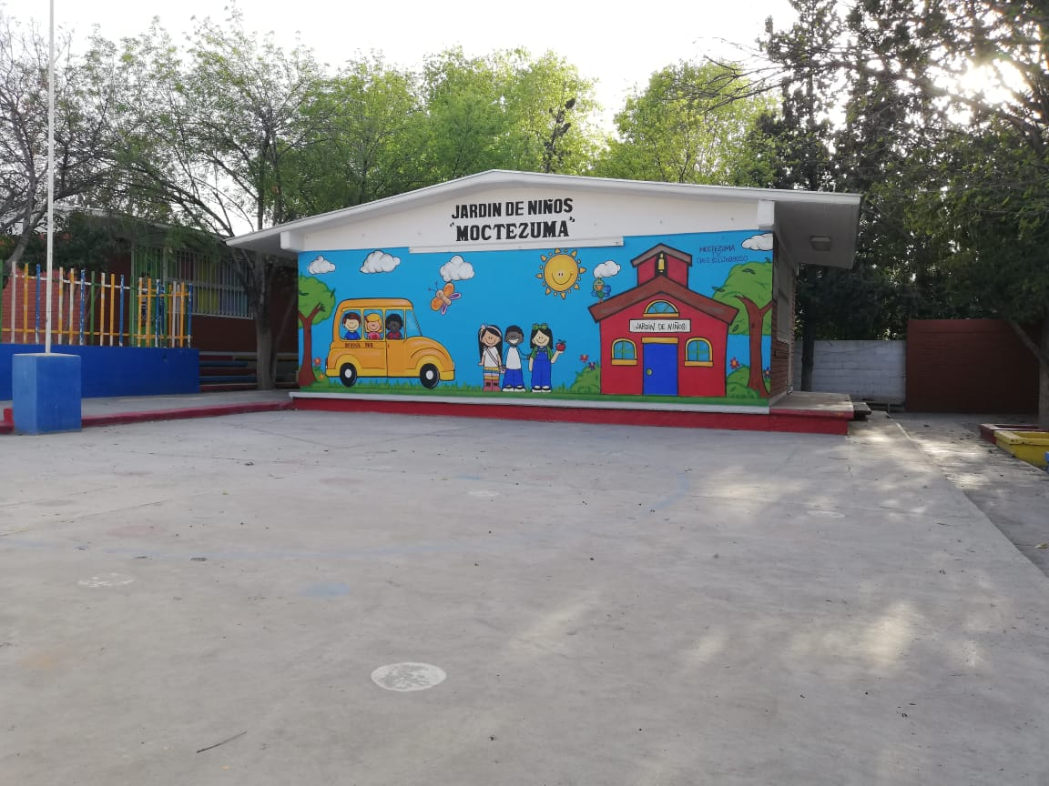
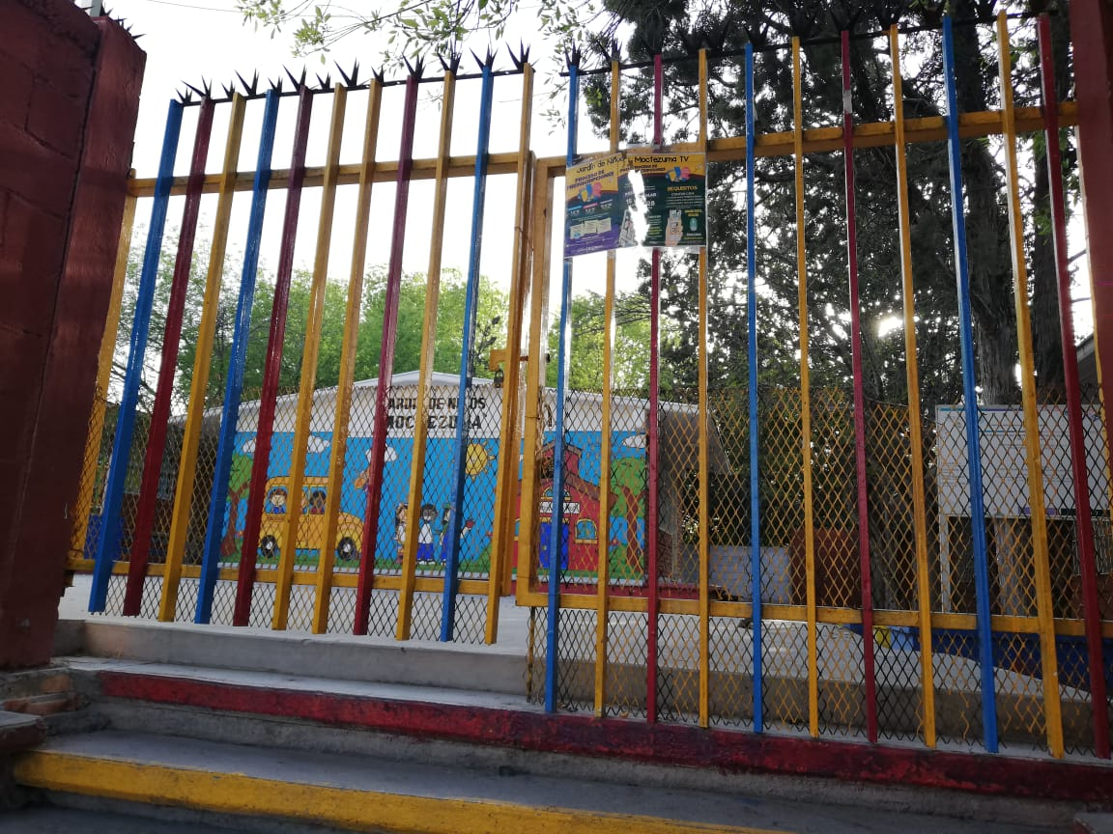
A continuación, se encuentra el link del video, donde observamos el Jardín de Niños Moctezuma:
https://youtu.be/BnZ8ABbPgdE

